Slide 1
CEFALeIAS PRIMÁRIAS
Rebeca Klarosk- Medina FAMEMA
Luiz Augusto Gonzaga Filho – Medicina FAMEMA
Prof Dr. Milton Marchioli- Ambulatório de Cefaleia

Slide 2
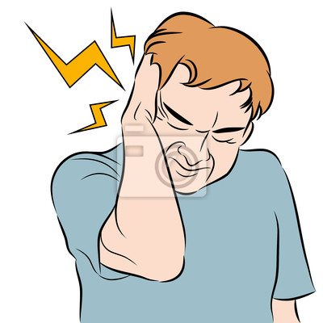
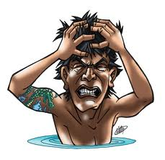
CEFALEIA EM SALVAS (CLUSTER HEADACHE)
Epidemiologia:
prev. de 0,1% na pop geral;
mais comum em homens, numa razão em torno de 3:1
pode iniciar-se em qualquer idade, sendo mais comum o início na segunda ou terceira décadas de vida.

Slide 3
CEFALEIA EM SALVAS Quadro Clínico
A Cefaleia em Salvas pertence ao grupo das Cefaleias Trigêmio-
autonômicas (TACs), apresentando-se com dor intensa, unilateral,
geralmente em torno da órbita, durando de 15 a 180 minutos, se não
tratada.
Pode ser acompanhada de vermelhidão no olho, lacrimejamento,
congestão nasal e queda da pálpebra do mesmo lado da dor.
O paciente refere sensação de inquietude ou agitação durante a crise.
As crises têm uma freqüência de uma a cada dois dias a oito por dia, com duração
de 15 a 180 minutos. É caracterizada pela ritmicidade e por ser freqüentemente
noturna, acordando o paciente no meio da noite.
Fator precipitante: ingestão alcoólica;

Slide 4
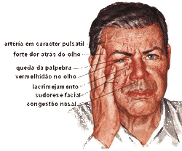
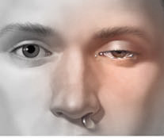
CEFALEIA EM SALVAS Quadro Clínico
Os sintomas autonômicos principais são: lacrimejamento, rinorréia (parassimpático); miose e ptose (simpático); congestão nasal, edema da pálpebra e sudorese da fronte (parassimpático);

Slide 5
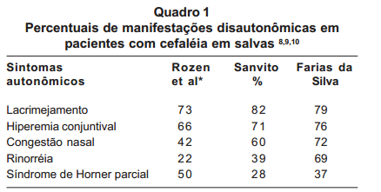

Slide 6
CEFALEIA EM SALVAS Quadro Clínico
Estas manifestações estão relacionadas com ativação do sistema trigemino-vascular e trigemino-autonômico, sendo este uma conexão entre o núcleo do trigêmeo e vias parassimpáticas do nervo facial a nível do tronco cerebral. Estímulos dolorosos que atingem o núcleo do trigêmeo ativam o núcleo salivatório superior do nervo facial, responsável por ativação parassimpática.
Estes fenômenos não explicam o ritmo circadiano da cefaléia em salvas.

Slide 7
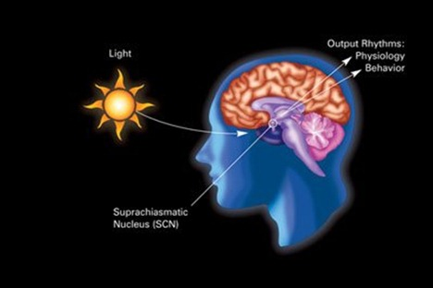
CEFALEIA EM SALVAS
Há evidências de que o hipotálamo, mais especificamente o núcleo supraquiasmático, esteja envolvido com esta periodicidade.
Já se observou diminuição de níveis séricos de testosterona e alterações nos ciclos circadianos dos hormônios LH, FSH, cortisol, prolactina, GH, TSH nos pacientes com cefaléia em salvas.

Slide 8
CEFALEIA EM SALVAS Possível explicação etiopatogênica
Local de convergência de fibras simpáticas, parassimpáticas, artéria carótida interna e primeira divisão trigeminal, ou seja o nervo oftálmico, no seio cavernoso.
disfunção hipotalâmica, especificamente no núcleo supraquiasmático, que levaria a alterações cronobiológicas do paciente sálvico.
Estes fenômenos levariam à disfunção simpática e ativação do sistema trigêmino-vascular.
Tudo isso levaria ao desenvolvimento de uma inflamação neurogênica do seio cavernoso, mediada principalmente pelo CGRP.
O estímulo também passaria para o tálamo levando à sensação de dor a nível cortical, ou seja, à consciência da dor.

Slide 9
CRITÉRIOS DIAGNÓSTICOS (IHS 2003)
A – Pelo menos cinco crises preenchendo critérios de A a D;
B – Dor forte ou muito forte unilateral, orbitária, supraorbitária e/ou temporal, durando de 15 a 180 minutos, se não tratada;
C – A cefaléia é acompanhada de pelo menos um dos seguintes itens:
1- hiperemia conjuntival e/ou lacrimejamento ipsilaterais;
2- congestão nasal e/ou rinorréia ipsilaterais;
3- edema palpebral ipsilateral;
4- sudorese frontal e facial ipsilateral;
5- miose e/ou semiptose palpebral;
6 – sensação de inquietude ou agitação.
D – As crises podem ocorrer na freqüência de uma crise a cada dois dias a oito por dia;
E – Não atribuída a nenhum outro transtorno.

Slide 10
CEFALEIA EM SALVAS TRATAMENTO
O tratamento da cefaléia em salvas não é uniforme, devendo a medicação ser escolhida em função da forma clínica apresentada pelos pacientes.
Quatro medidas, porém, podem ser consideradas como passíveis de ser utilizadas independentemente da forma clínica: seriam a proibição do uso de bebidas alcoólicas e a indicação do uso de tartarato de ergotamina (ou do mesilato de diidroergotamina), do sumatriptano ou da inalação de oxigênio no tratamento abortivo das crises de vasoconstrição.

Slide 11
CEFALEIA EM SALVAS TRATAMENTO
1) Abortivo (Crises)
Oxigênio 100% 10-12 l/min, durante 15-20 min.
Sumatriptano 6 mg SC (3 injeções/dia).
Se refratária: Octreotide (análogo da somatostatina) IV e ergotamina VO, lidocaína intranasal.

Slide 12
CEFALEIA EM SALVAS TRATAMENTO
2) Profilático:
Verapamil (Bloq. Canal de Cálcio) 240-960 mg /dia em 3 doses;
Valproato: 1-2 g/dia;
Prednisona: ciclo de 10 dias 60 mg/dia
Outras opções: lítio, topiramato;
Em estudo para casos refrátarios: neuroestimulação do nervo occipital ou do hipotálamo posterior.

Slide 13
MIGRÂNEA
EPIDEMIOLOGIA:
10% da população;
15% das mulheres;
6% dos homens;
Paciente típico: sexo feminino, 30-50 anos, cujo quadro iniciou-se na infância ou adolescência, com presença de história familiar positiva em 60% a 80% dos casos.

Slide 14
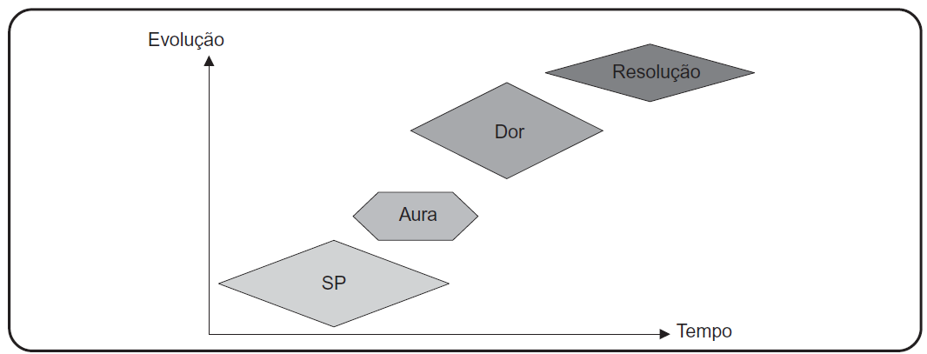
MIGRÂNEA SINTOMATOLOGIA
4 FASES:

Slide 15
MIGRÂNEA SINTOMATOLOGIA
Fase de sintomas premonitórios: Surgem horas a dias antes das crises: anorexia, dificuldade de concentração, irritabilidade, bocejos repetidos, alterações do humor, apetite ou sono, e distúrbios do sistema digestório.
Aura: sintomas neurológicos, com duração de 5 a 20 minutos (máximo de 1 hora) e pode anteceder a dor, acompanhá-la ou surgir como manifestação isolada da crise. Pode se expressar por:
sintomas visuais : pontos de luminosidade intermitente; escotomas; pontos cegos nos campos visuais que geralmente migram para a periferia; hemianopsias e quadrantopsias; macro e micropsias – mudanças de cor e forma dos objetos;
Sintomas sensitivos: parestesias; hemiparesia, afasia, alucinações olfatórias, alucinações do tipo “jamais-vu e déjà vu” e distúrbios do movimento;

Slide 16
MIGRÂNEA SINTOMATOLOGIA
Cefaléia:
Em geral, a dor se inicia insidiosamente, atinge um máximo e diminui lentamente.
pode se instalar subitamente, iniciando-se com sua máxima intensidade, inclusive despertando o indivíduo à noite.
É unilateral no início em cerca de 50% a 75% dos casos, geralmente se tornando difusa no desenrolar da crise.
caráter pulsátil (latejante), de localizações frontal e temporal. O habitual é durar de 4 a 48 horas, em média de 6 a 12 horas.
A freqüência e a intensidade dos episódios de dor são variáveis. A intensidade é de moderada a forte. Os sintomas acompanhantes mais comuns são náuseas, vômitos, visão turva e foto e/ou fonofobia, apatia, irritabilidade e dificuldade de concentração.

Slide 17
MIGRÂNEA SINTOMATOLOGIA
fatores desencadeantes: problemas emocionais, cansaço, excesso de atividade física, alterações do sono,jejum prolongado, alimentos gordurosos, leite e derivados, temperos condimentados, chocolate, laranja, banana, abacate, refrigerantes, bebidas alcoólicas, falta ou excesso de café, estímulos olfatórios, visuais ou auditivos.
fatores de alívio: sono, a compressão das têmporas e o repouso em um ambiente silencioso e pouco iluminado. Este último aspecto é típico e permite a diferenciação do comportamento do paciente com cefaléia em salvas.

Slide 18
MIGRÂNEA SINTOMATOLOGIA
Resolução: Quando ocorre alívio da dor, há uma sensação de letargia, exaustão; algumas vezes depressão, outras, euforia. São comuns as queixas de irritabilidade, dificuldade de concentração, anorexia, as quais podem permanecer durante dias.

Slide 19
MIGRÂNEA ETIOPATOGENIA
predisposição genética: o grau de concordância em gêmeos monozigóticos é significativamente mais alto que nos gêmeos dizigóticos;
aproximadamente metade da suscetibilidade à enxaqueca é de origem genética, sendo a outra metade determinada por influências ambientais.
60% dos pacientes têm história familiar positiva.
predisposição tanto bioquímica quanto fisiológica.

Slide 20
MIGRÂNEA ETIOPATOGENIA
O encéfalo do portador de enxaqueca está em um estado de hiperexcitabilidade.
A hiperexcitabilidade é conferida por: aumento dos níveis de aspartato e glutamato; diminuição do íon magnésio; alteração dos canais de cálcio voltagem-dependentes

Slide 21
MIGRÂNEA ETIOPATOGENIA
Depressão alastrante:
Se propaga no sentido póstero-anterior;
É dada por uma onda de excitação seguida de supressão da atividade neuronal;
Essa fase de supressão é desencadeada pela liberação de NO, potássio e glutamato após a despolarização;
É a responsável pelo fenômeno da aura enxaquecosa, mas pode ser subclínica explicando a enxaqueca sem aura;
Ativa o sistema trigemino-vascular;
Acompanhada por hipoperfusão no território da DA (depressão alastrante);
Produz up-regulation da óxido nítrico sintase (NOS).

Slide 22
SISTEMA TRIGEMINAL
Composto por fibras amielínicas do tipo C
É ativado o núcleo caudal do trigêmeo
Libera como neurotransmissores vasoativos as substância P (SP) e o peptídio relacionado ao gene da calcitonina ( CGRP).
Devido a liberação de NO, potássio, ácido araquidônico e íons hidrogênio as terminações trigemino-vasculares perivasculares são despolarizadas
A crise enxaquecosa se desenvolve sobretudo em artérias e estruturas trigeminais centrais e periféricas

Slide 23
INFLAMAÇÃO NEUROGÊNICA
O CGRP e SP induzem vasodilatação e aumento da permeabilidade vascular
Há extravasamento de proteínas, e ativação plaquetária formando-se a inflamação neurogênica estéril

Slide 24
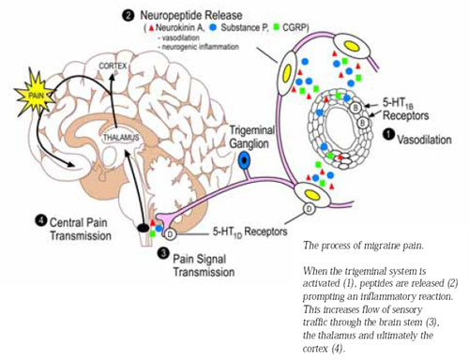

Slide 25
SEROTONINA
Os receptores 5-HT1D e 5-HT1B parecem ter relação direta com crises enxaquecosas. Medicamentos como o Sumatriptano (antienxaquecosos) agem como agonistas destes receptores causando vasoconstrição (na ativação do 5HT1B) e neuromodulação quando ativa receptores 5HT1D (impedindo a inflamação neurogênica), indicando a possível ação protetora da serotonina no processo de gênese da migrânea.

Slide 26
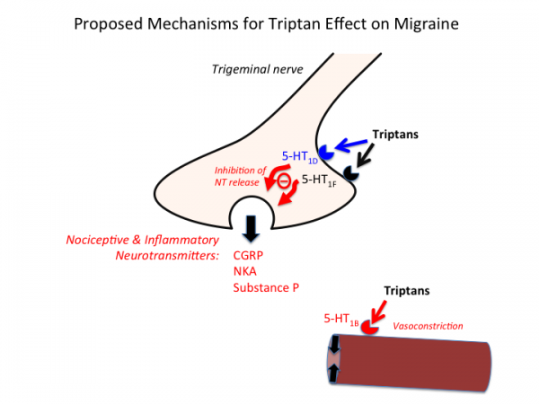

Slide 27
FASES...
1° fase: ativação do neurônio de primeira ordem (neurônio trigeminovascular) -> dor na distribuição trigêmea e tem qualidade pulsátil.
2° fase: ativação neurônio de segunda ordem, localizado entre o núcleo trigeminal caudal e o tálamo. No tálamo, centro do tronco cerebral é ativado e sensibilizado. Nesse estágio, os portadores de enxaqueca descrevem sintomas alodínicos em seu couro cabeludo e pescoço.
3º fase: Caso o ataque continue o neurônio de terceira ordem, localizado entre o tálamo e o córtex sensitivo cerebral, é envolvido, tornando a dor mais prevalente e de caráter não pulsátil.

Slide 28
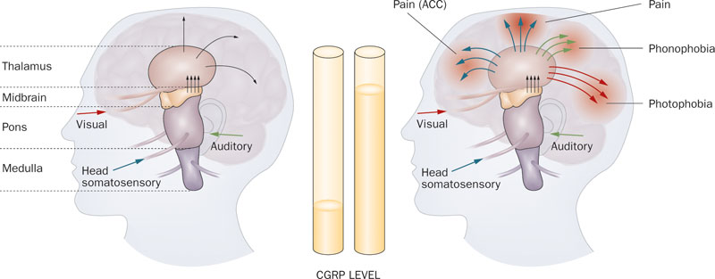
TEORIA FISIOPATOLÓGICA

Slide 29
MIGRÂNEA DIAGNÓSTICO
O diagnóstico baseia-se exclusivamente no relato feito pelo paciente de sua dor;
Os exames complementares disponíveis no arsenal neurológico são exclusivamente excludentes de outras doenças, não se prestando para uso como ferramenta diagnóstica inicial;
A expressão clínica da migrânea varia imensamente entre os pacientes e em um mesmo paciente;
A enxaqueca, assim como todos os quadros de dor crônica, mobiliza fatores psicológicos importantes. Há a sensação de medo da próxima crise (ansiedade antecipatória), o descontrole sobre o próprio corpo durante os episódios de dor e várias alterações cognitivas .

Slide 31
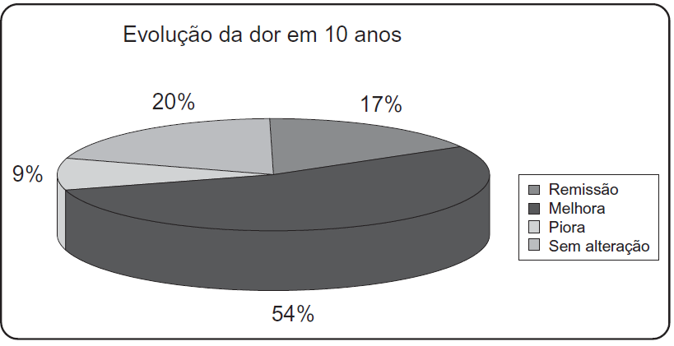
MIGRÂNEA EVOLUÇÃO

Slide 32
TRATAMENTO
Abortivo (crises)
Triptanos (agonistas seletivos de 5 HT1), vasoconstrição preferencial dos vasos cerebrais e meníngeos. Não previnem crises
Analgésicos e AINEs
Opióides: gestante com cefaléia refratária (codeína 30 mg + paracetamol 500 mg- Tylex
Pacientes com aura: metoclopramida (10mg VO ou IV, se vômitos)

Slide 33
FALHA TERAPÊUTICA:
Clorpramazina (amplictil), neuroléptico 0,1 mg/kg IV em 3min, antes: SF 0,9% (5ml/kg)
Haloperidol
** mecanismos de ação desconhecidos
PROFILÁTICO:
Presença de 3 ou mais crises por mês

Slide 34
PROFILAXIA
Betabloqueadores
antidepressivos tricíclicos:
Inibidores da recaptação da serotonina
Anticonvulsivantes
Antagonistas de cálcio

Slide 35
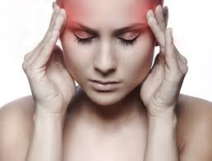
CEFALÉIA TENSIONAL
-Mais frequente das cefaléias
Primária
``Cefaléia de fim de expediente``
Cefaléia de contração muscular prolongada

Slide 36
CLÍNICA
- homens: mulheres
- início : 30 anos (fatores psicossociais)
- dor: ``peso``, ``pressão´´,
fraca/moderada
sem fenômenos associados (náusea, vômitos)
Pode haver fono ou fotofobia
Não piora aos esforços
fronto-temporal, geralmente bilateral
Duração: 30 min a 7 dias
Não impede atividades diárias

Slide 37
CLASSIFICAÇÃO
Infrequente : < 12 dias/ ano
Frequente: 12-180 dias/ ano
Crônica: > 180 dias/ ano ou > 15 dias/ mês

Slide 38
TRATAMENTO
Abortivo (crises):
Analgésicos ou AINES via oral
Paracetamol 650-1000mg, Dipirona 500-1000mg
Crônica:
Amitriptilina 10-50 mg/ ao deitar
Na diminuição das crises, dose pode ser reduzida gradativamente
Efeitos colaterais

Slide 39
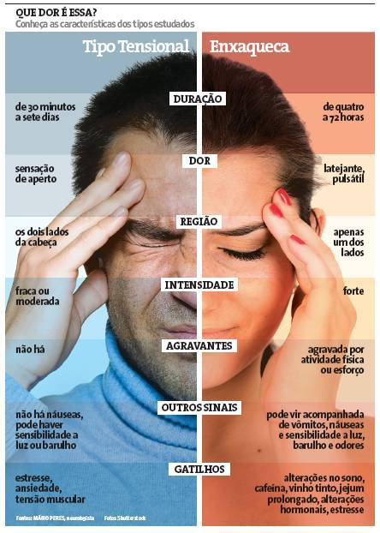
CTT E ENXAQUECA

